Slide 1
화면 설계서!!!!
프로젝트5
이조오오오오온
2조오오오오오으아아으아으아으아ㅡ아으ㅏ으아

Slide 2
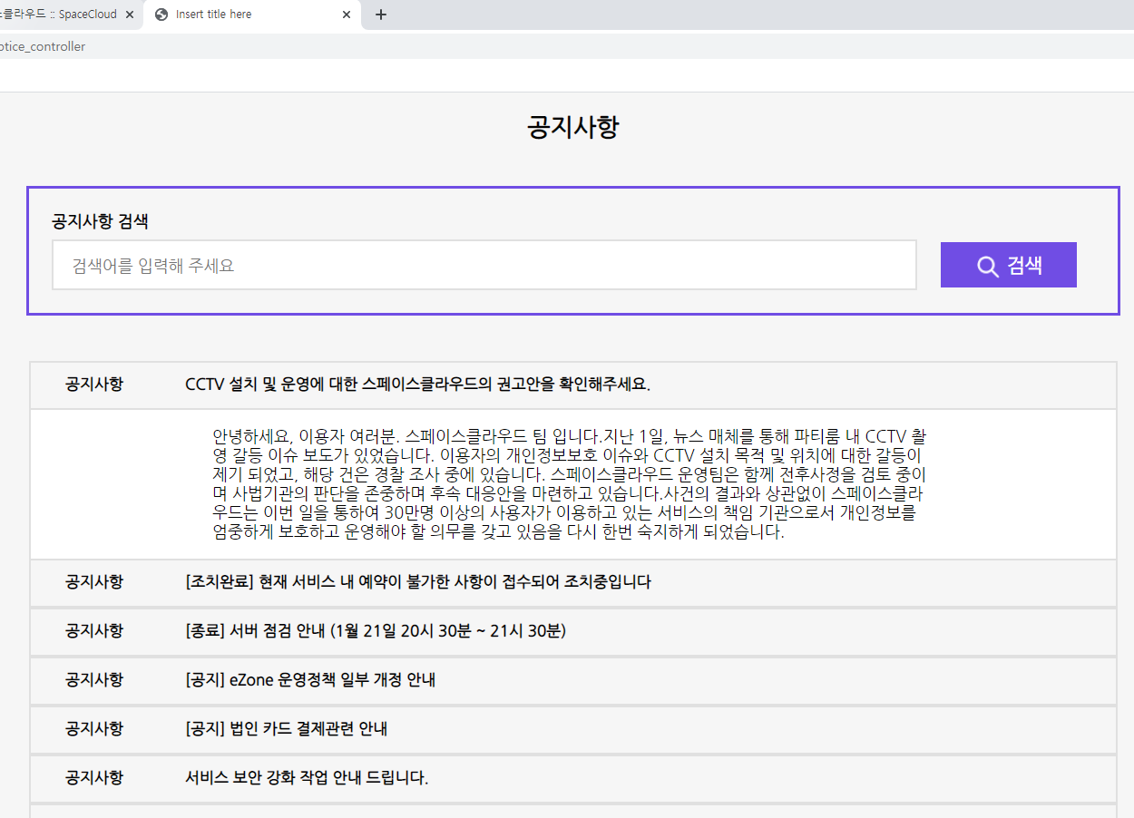
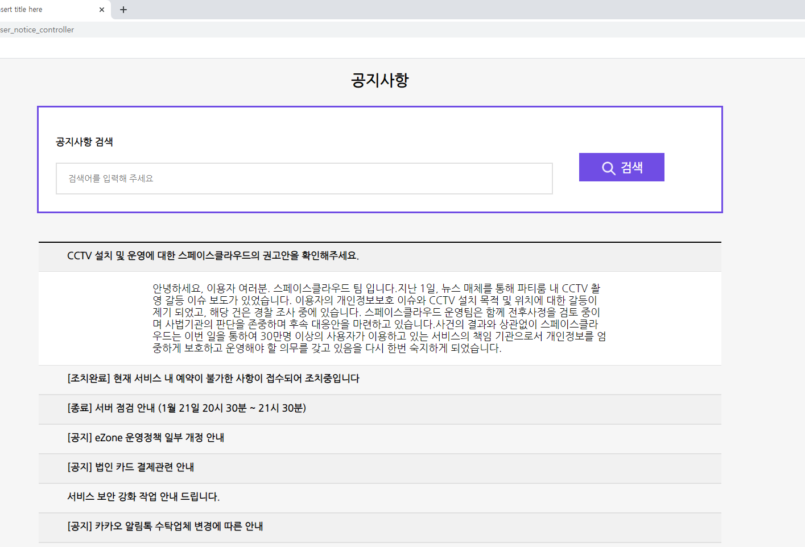
[피드백] 사용자 - 웹 - 게시판 – 공지사항
화면코드
ht_user_w_notice

Slide 3
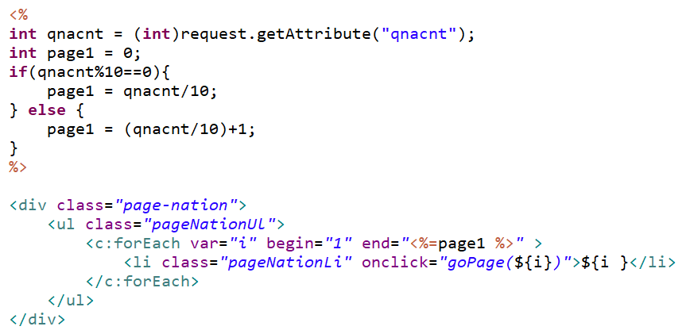
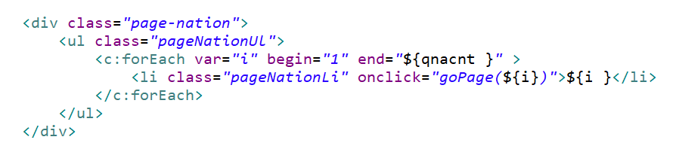
[피드백] 사용자 - 웹 - 게시판 – 공지사항
화면코드
ht_user_w_notice

Slide 4
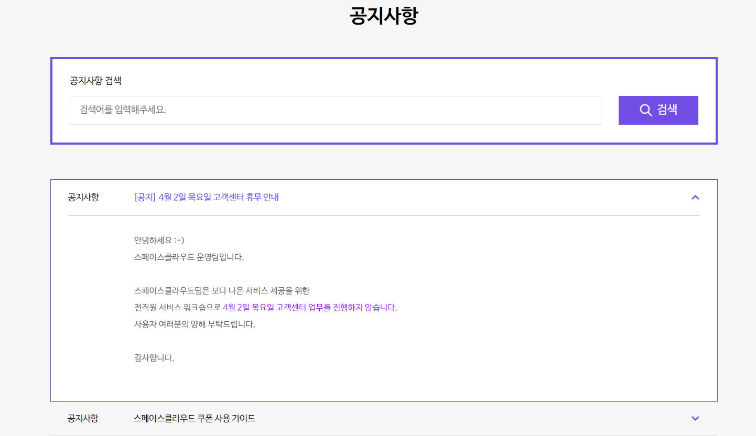
[화면 설계] 사용자 - 웹 - 게시판 - 공지사항
화면코드
ht_user_w_notice
#
1 | 검색어 입력을 통한 공지사항 검색
2 | 제목을 클릭하면 summary, detail 태그의 형식으로 공지사항 내용 표시
3
4
5
 | jQuery – 아코디언 메서드 사용
1
2

Slide 5
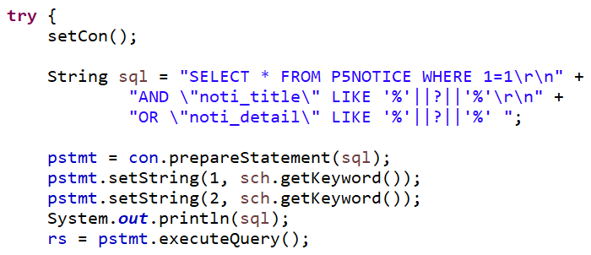
[화면 구현] 사용자 - 웹 - 게시판 - 공지사항
화면코드
ht_user_w_notice

Slide 6
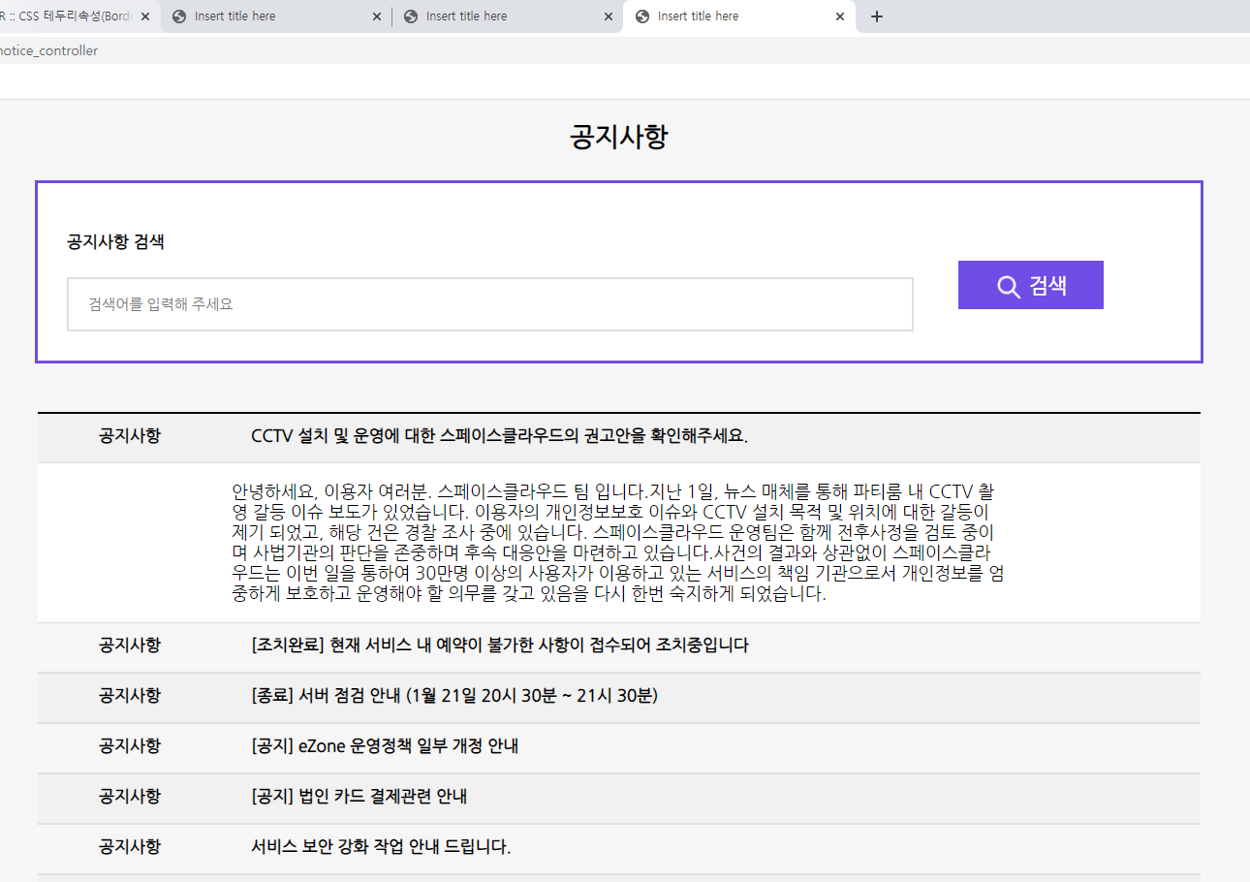

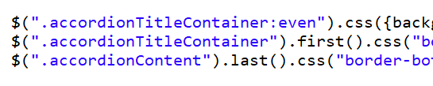
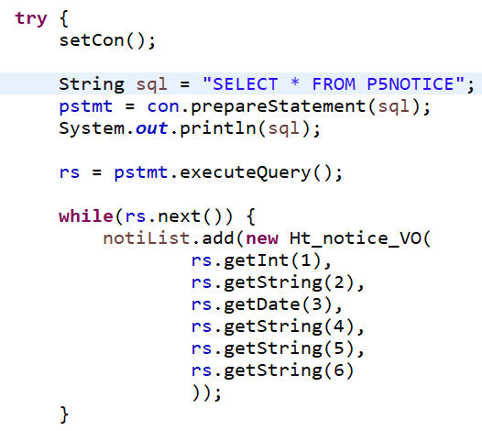
[화면 구현] 사용자 - 웹 - 게시판 - 공지사항
화면코드
ht_user_w_notice

Slide 7
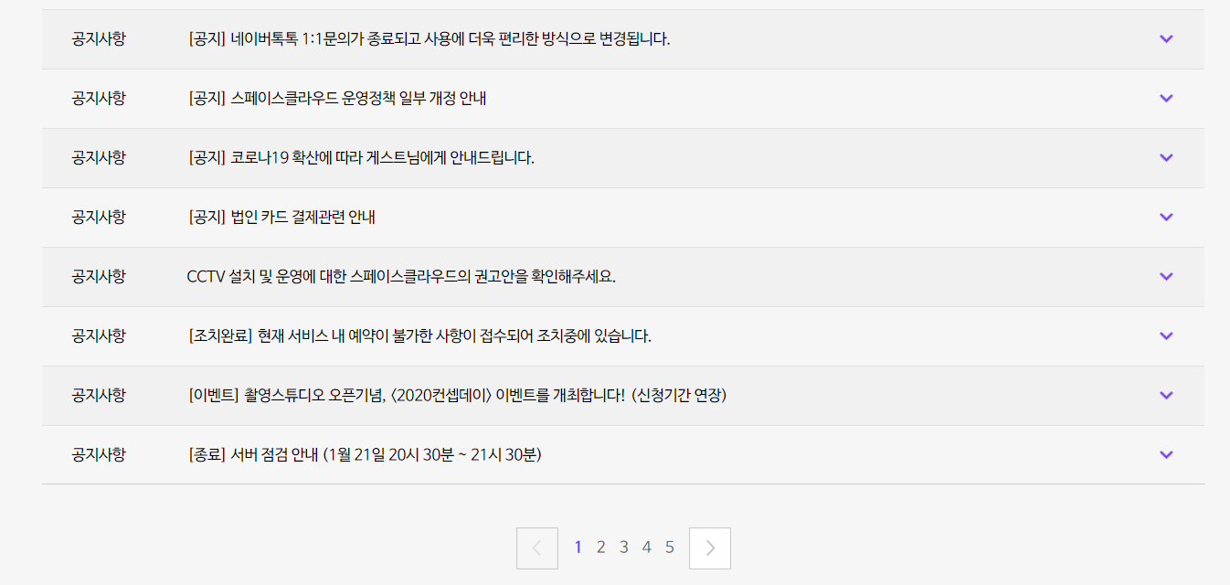
[화면 설계] 사용자 - 웹 - 게시판 - 공지사항
화면코드
ht_user_w_notice
#
3 | 글 10개 단위로 페이지 네이션 구현
 | 날짜는 – datepicker Dialog – 등록 하는 창 불러올 때

Slide 8
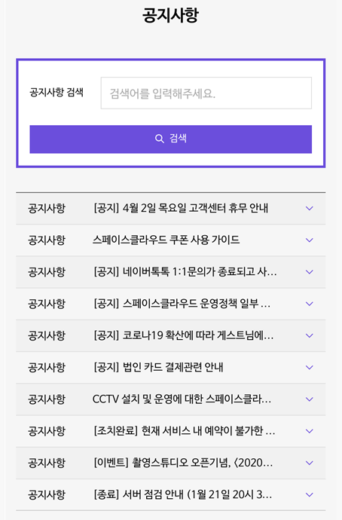
[화면 설계] 사용자 - 모바일 - 게시판 - 공지사항
화면코드
ht_user_m_notice
1
#
1 | 텍스트뷰, 버튼을 이용한 검색 기능을 포함한 화면 구현
2 | 리스트뷰를 이용한 공지사항 목록 표시
3
4
5
2

Slide 9
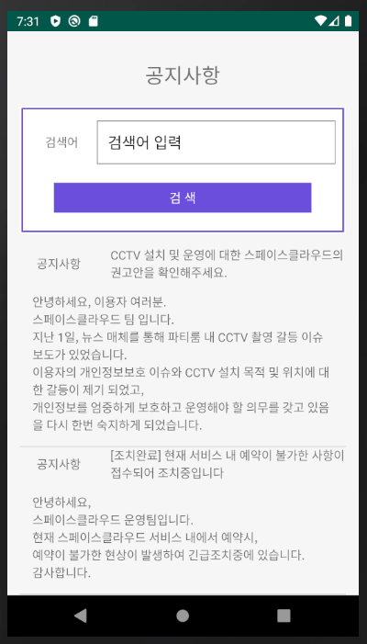
[화면 구현] 사용자 - 모바일 - 게시판 - 공지사항
화면코드
ht_user_m_notice
1
#
1 | 텍스트뷰, 버튼을 이용한 검색 기능을 포함한 화면 구현
2 | 리스트뷰를 이용한 공지사항 목록 표시
3
4
5
2

Slide 10
[화면 구현] 사용자 - 모바일 - 게시판 - 공지사항
화면코드
ht_user_m_notice
1
2

Slide 11
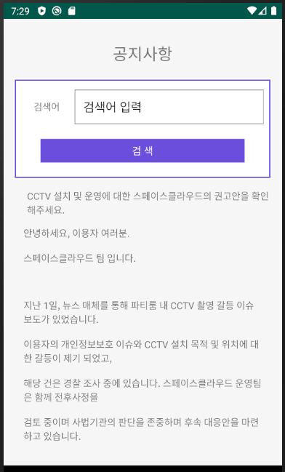
[화면 구현] 사용자 - 모바일 - 게시판 - 공지사항
화면코드
ht_user_m_notice
1
2

Slide 12
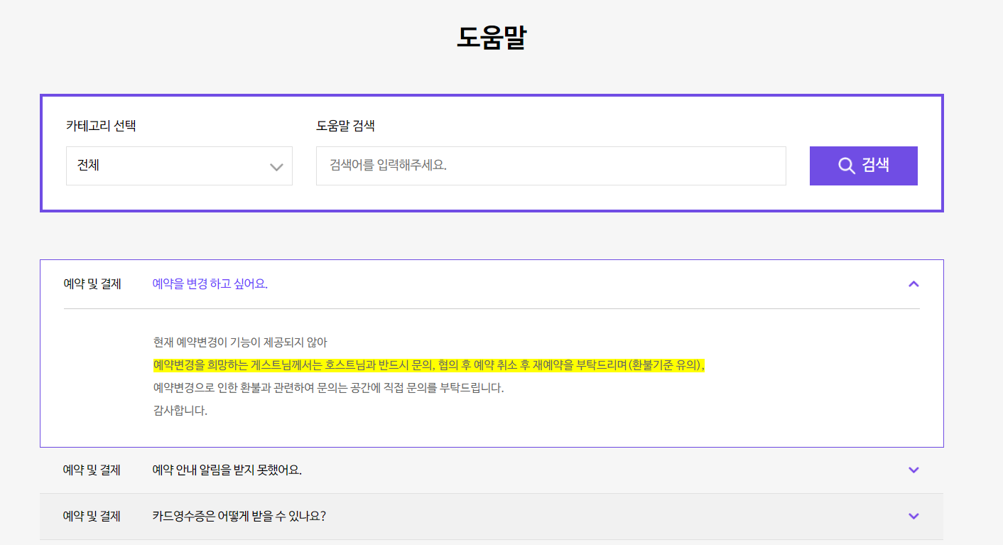
[화면 설계] 사용자 - 웹 - 게시판 - FAQ
FAQ
화면코드
ht_user_w_faq
1
#
1 | 카테고리 선택 및 검색어를 입력하여 관련 FAQ 검색 기능 구현
2 | 제목 클릭하면 summary, detail 태그 형식으로 FAQ 내용 표시
3
4
5
1

Slide 13
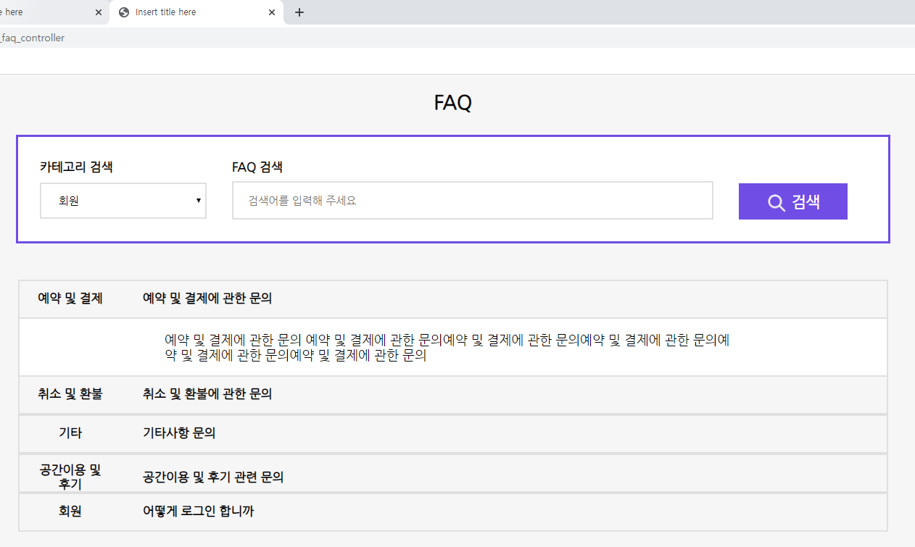
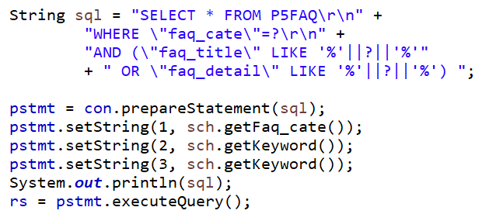
[화면 구현] 사용자 - 웹 - 게시판 - FAQ
화면코드
ht_user_w_faq

Slide 14
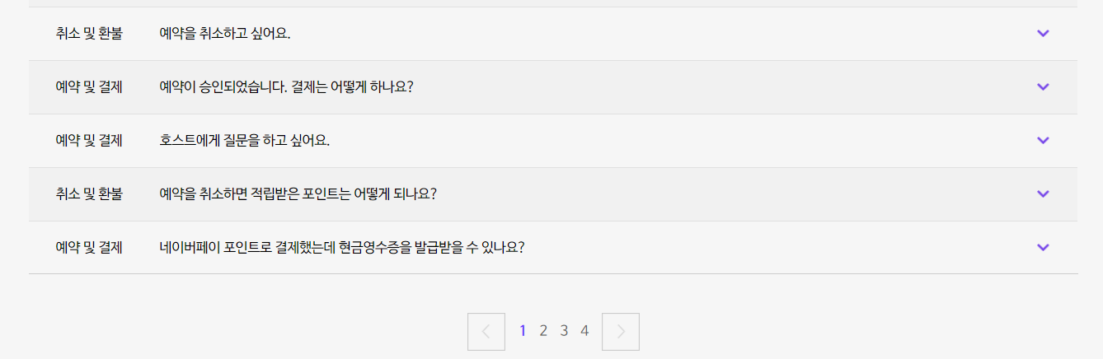
[화면 설계] 사용자 - 웹 - 게시판 - FAQ
화면코드
ht_user_w_faq
#
3 | 글 10개 단위로 페이지 네이션 구현
3

Slide 15
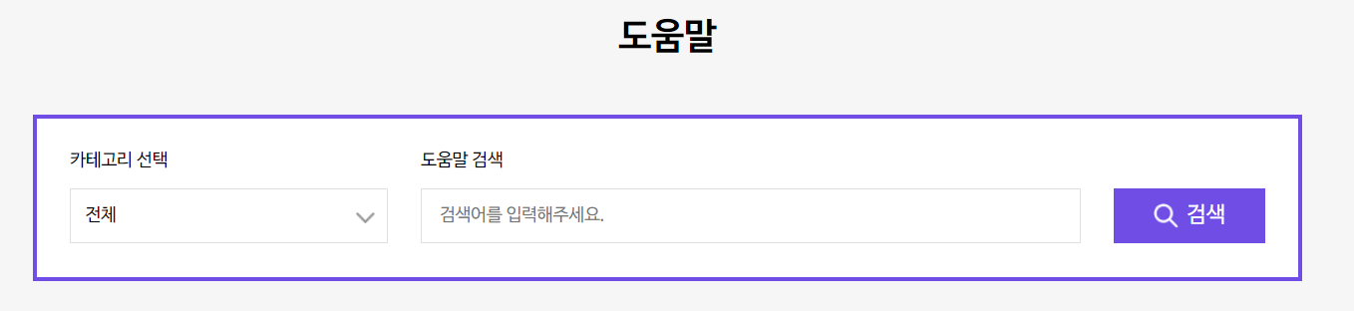
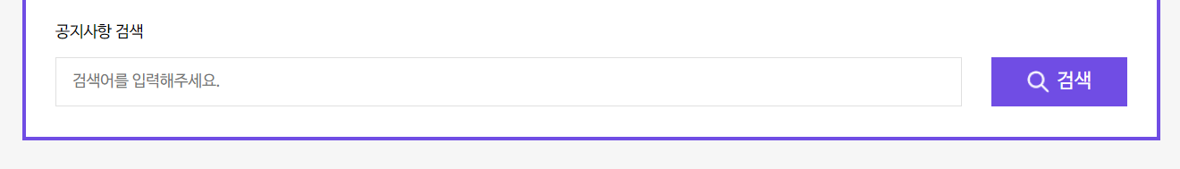
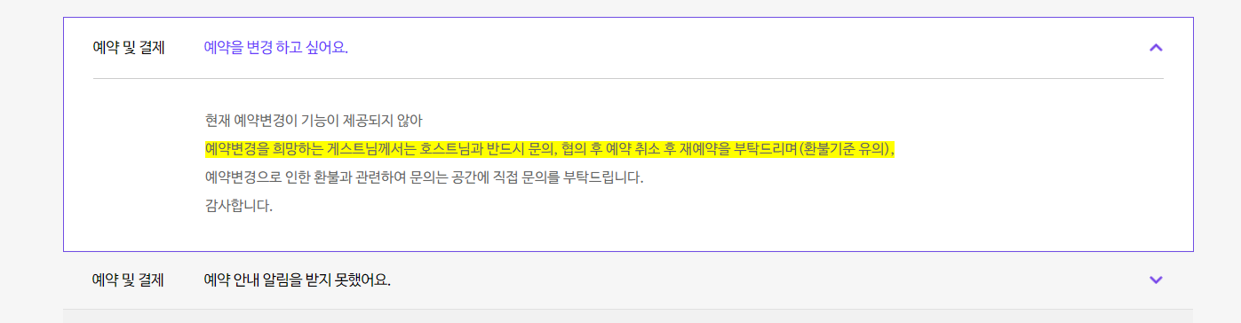
[화면 설계] 사용자 - 웹 - 게시판 – Q&A
화면코드
ht_user_w_qna
Q&A
#
1 | 카테고리 선택, Q&A 제목 입력, Q&A 내용 입력, 공개 or 비공개 구분 선택하여 Q&A 등록
2 | 제목 클릭하면 summary, detail 태그 형식으로 Q&A 내용 표시 비공개 Q&A의 경우 비공개 글입니다로 표시
3
4
5
제목 입력
제목을
1
내용 입력
내용을
2

Slide 16
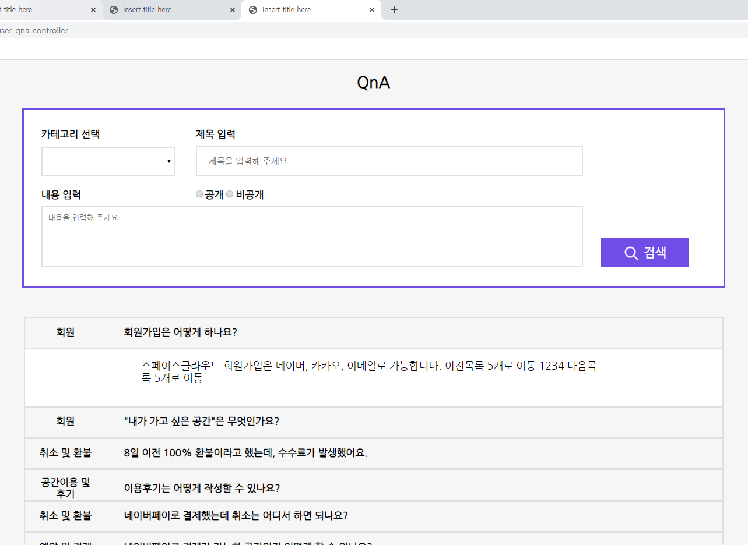
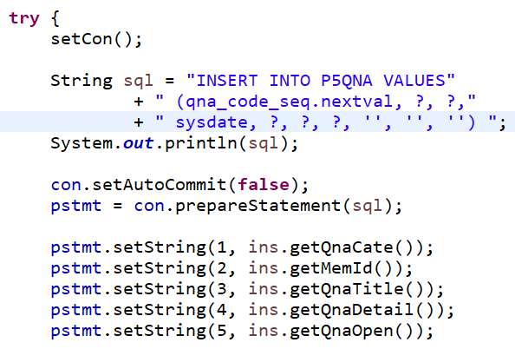
[화면 구현] 사용자 - 웹 - 게시판 – Q&A
화면코드
ht_user_w_qna
1

Slide 17
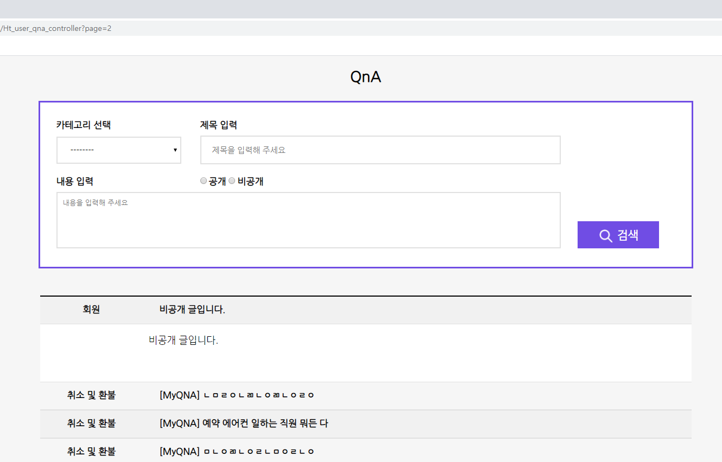
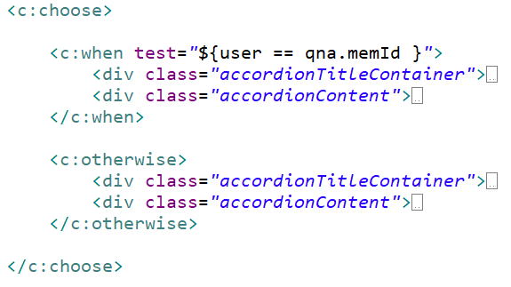
[화면 구현] 사용자 - 웹 - 게시판 – Q&A
화면코드
ht_user_w_qna
1

Slide 18
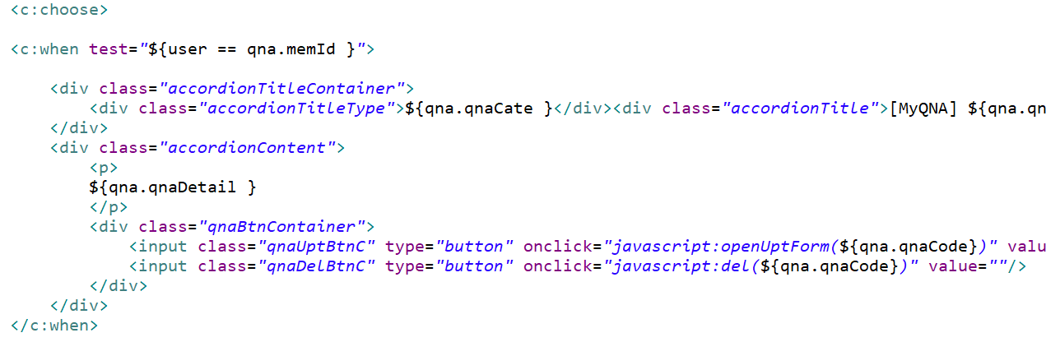
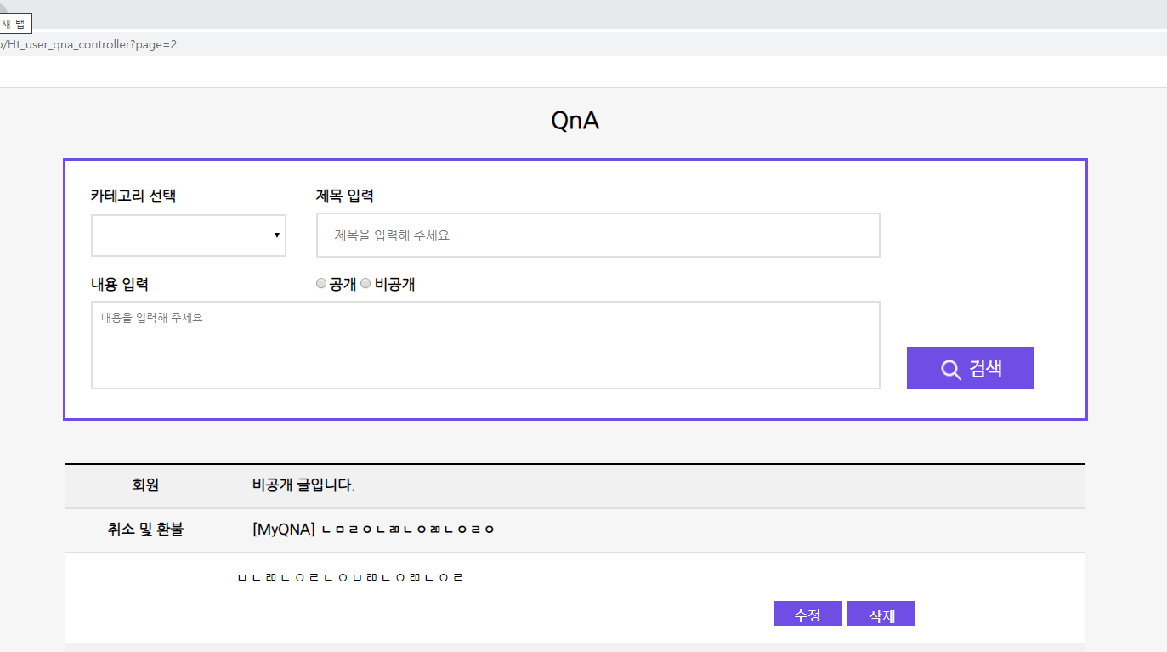
[화면 구현] 사용자 - 웹 - 게시판 – Q&A
화면코드
ht_user_w_qna
1

Slide 19
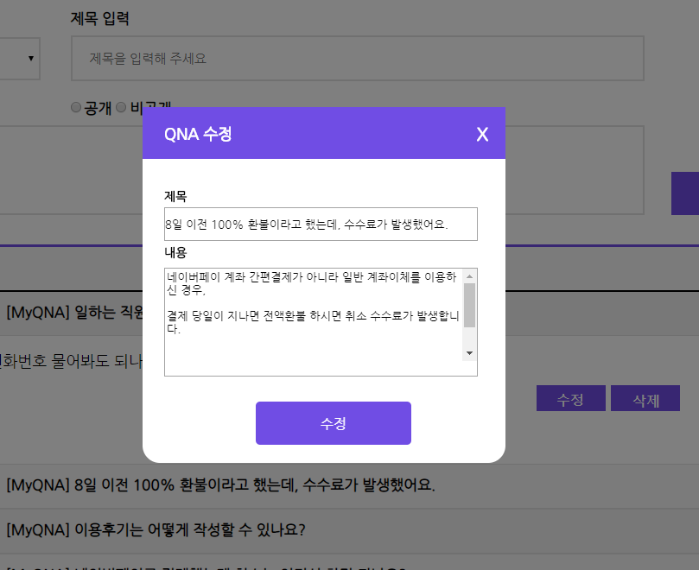
[화면 구현] 사용자 - 웹 - 게시판 – Q&A
화면코드
ht_user_w_qna

Slide 20
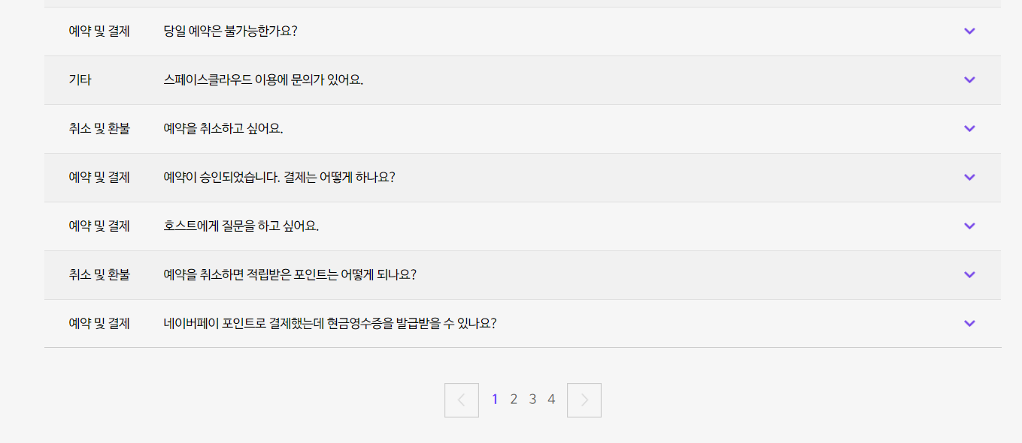
[화면 설계] 사용자 - 웹 - 게시판 – Q&A
화면코드
ht_user_w_qna
#
3 | 글 10개 단위 페이지 네이션 구현
3

Slide 21
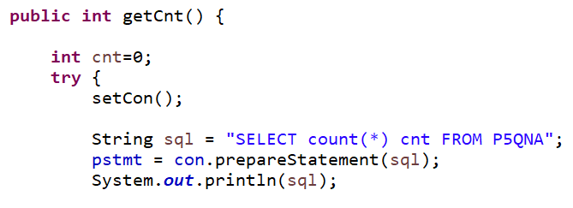
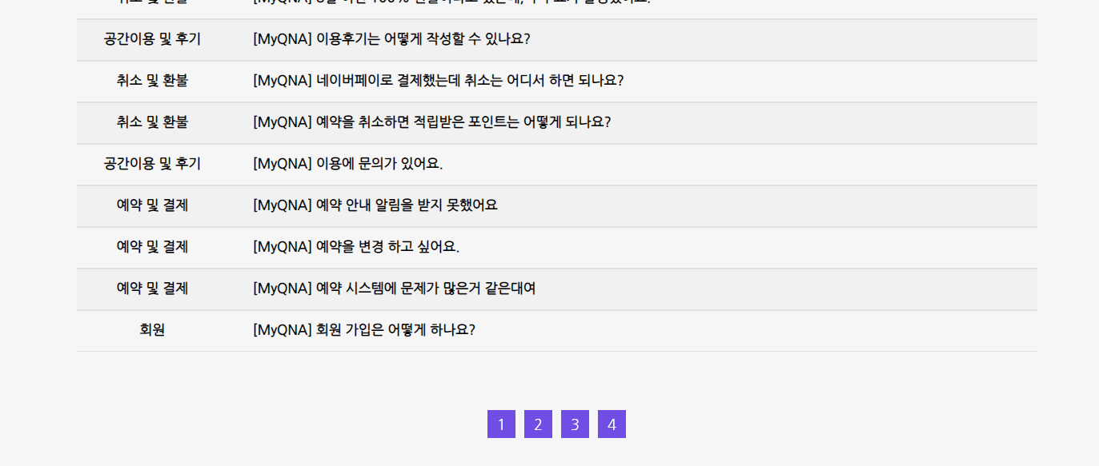
[화면 구현] 사용자 - 웹 - 게시판 – Q&A
화면코드
ht_user_w_qna
3

Slide 22
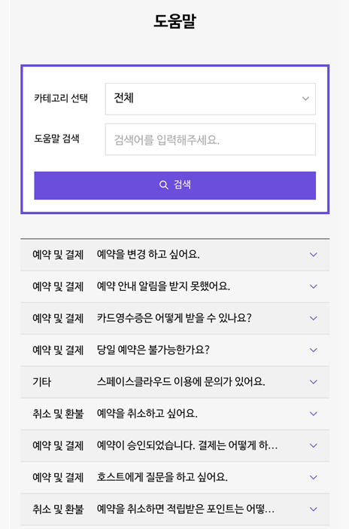
[화면 설계] 사용자 - 모바일 - 게시판 – Q&A
Q&A
화면코드
ht_user_m_qna
1
#
1 | 스피너, 텍스트뷰, 버튼을 이용한 검색 기능을 포함한 화면 구현
2 | 리스트뷰를 이용한 FAQ 목록 표시
3
4
5
2

Slide 23
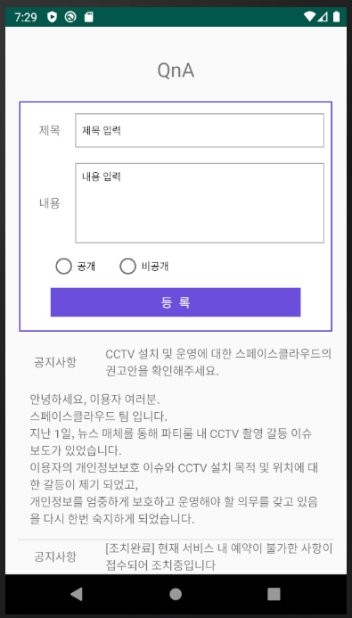
[화면 구현] 사용자 - 모바일 - 게시판 – Q&A
화면코드
ht_user_m_qna
1
2

Slide 24
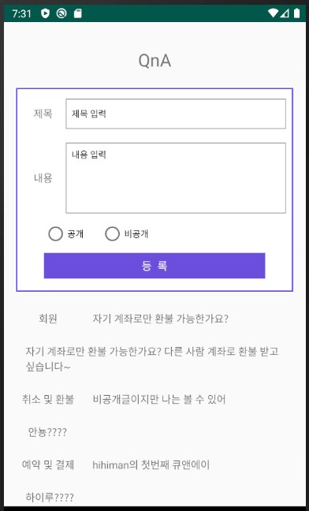
[화면 구현] 사용자 - 모바일 - 게시판 – Q&A
화면코드
ht_user_m_qna
1
2

